Slide 1

Formation éco-délégué.e.s jeudi 19 octobre 2023
Notes:
Chaque acteur du territoire a un rôle à jouer, doit s’impliquer.
Opter pour un comportement responsable au quotidien.
En participant activement à une telle démarche, vous nous aidez à construire un projet ambitieux, fédérateur et responsable pour notre territoire et son avenir.

Slide 2

Le PCAET
Cadre règlementaire
  La loi de transition énergétique pour la croissance verte (LTECV) promulguée le 18 août 2015 impose aux collectivités de plus de 20 000 habitants de réaliser un Plan Climat Air Energie territorial (PCAET).
  La démarche d’élaboration du Plan Climat Air Energie Territorial (PCAET) de la Communauté d’Agglomération du Bassin de Brive a été initiée par délibération le 27 mars 2017, est arrivé à sa phase d’arrêt en décembre 2022 et sera validé après un temps d’avis au public en 2023.
Objectif du PCAET
Au terme d’un vaste travail d’état des lieux et d’une concertation approfondie, les objectifs portés pour le territoire sont les suivants :
D’améliorer l’autonomie énergétique du territoire
Tendre vers la neutralité carbone en 2050
Diviser par 2 la consommation d’énergie d’ici 2050
Multiplier par 2,5 la production d’énergies renouvelables d’ici 2050
Réduire des émissions de GES de 69% et les consommations d’énergie de 51% d’ici 2050
Adapter son territoire au changement climatique
Notes:
La présentation de la situation en matière de développement durable s’appuiera sur les agendas 21 élaborés par l’agglo de Brive et la communauté de communes du pays de l’Yssandonnais préalablement à la fusion en complétant le périmètre d’actions de ces dispositifs par les principaux projets de développement durable menés ou engagés en 2013 par les intercommunalités préalablement à la fusion. Cette présentation n’est pas un rapport d’activités et n’est pas exhaustive.

Slide 3
Le PCAET (suite)
La stratégie territoriale pour la consommation d’énergie et les émissions de GES a été déclinée par secteur par rapport aux données de 2016.
Les 71 actions que comptent le PCAET qui participent à différents niveaux à la réalisation de ces objectifs et apportent une réponse globale et transversale aux enjeux de transition énergétique et environnementale. Celles-ci sont organisées autour des 6 axes et 10 ambitions sur 6 ans.
Notes:
La présentation de la situation en matière de développement durable s’appuiera sur les agendas 21 élaborés par l’agglo de Brive et la communauté de communes du pays de l’Yssandonnais préalablement à la fusion en complétant le périmètre d’actions de ces dispositifs par les principaux projets de développement durable menés ou engagés en 2013 par les intercommunalités préalablement à la fusion. Cette présentation n’est pas un rapport d’activités et n’est pas exhaustive.

Slide 4
La lutte contre le réchauffement climatique et la protection de l’atmosphère
  MOBILITES DURABLES
    Les nouveautés pour le réseau de bus
Mobilité douce
Déploiement de Vélibéo en juin 2023
Le service de transport à la demande « Libeo Emploi », qui fonctionne du lundi au vendredi en complément du réseau de transport urbain. Ce service a été adapté pour mieux répondre au besoin de la population du pôle urbain.
Le service transport à la demande « Libeo Dimanche », qui fonctionne le dimanche après-midi sur la commune de Brive.
Le service transport à la demande « Libéo Estival » qui fonctionne du 1er juin au 30 septembre, du lundi au dimanche (hors jours fériés) pour se rendre au Lac du Causse ou au Saillant.
Le service de transport à la demande « Libéo Accessible » destiné aux personnes à mobilité réduite qui disposent d’une carte mobilité inclusion – Stationnement – qui fonctionne du lundi au samedi (hors jours fériés)
50% des bus sont électriques.
29% des minibus sont électriques et 23% hybrides.

Slide 5
  Energies renouvelables
Microcentrale de la Couze
Année | 2017 (Prise d’effet du contrat avril) | 2018 | 2019 | 2020 | 2021 | 2022
Energie produite (MWh) | 259 dont 92 facturés | 356 | 203 | 292 | 343 | 176
Recette (€) | 6 852 | 43 000 | 21 178 | 38050 | 39061 | 21707
  Energies renouvelables
De nombreuses actions sont mises en place dans le cadre du plan climat afin de permettre au 48 communes de l’Agglo de passer à une énergie vertueuse.

Slide 6
ENVIRONNEMENT / BIODIVERSITE
  Inondation
    Compétences Protection Inondation→ L’Agglo assure la compétences inondation, la gestion du système d’endiguement (entretien des digues)
    Agent en charge de la gestion de crise en cas d’inondation.
  RANDONNEES
    Chemin de randonnées – 1000 Km
    Voie verte: 24 Km
  PROTECTION ressource en eau :
    La réduction des rejets en rivière
    L’amélioration de la gestion de l’eau et des milieux
    La réduction de la pression hydrique sur les ressources en eau
    Délégataire SUEZ objectif -21% sur 7 ans

Slide 7
ENVIRONNEMENT / BIODIVERSITE
  Les carrés de la biodiversité
Inciter les collectivités de l’Agglo de mettre en place sur leur commune (sur des parcelles de la collectivité) un espaces qui ne sera pas tondu pendant toute la période printanière et estivale, mais en fauchage tardif, c’est-à-dire fin octobre, début novembre. L’ensemble de l’herbe doit être entièrement ramassé . Ainsi, en évitant de tondre, on laisse la possibilité à la faune et à la flore de se développer.
  Les jardins partagés
la ville de Brive permet à ses riverains de louer une parcelle de jardin sur des terrains qu’elle possède afin d’y exercer une activité de potager. Deux jardins sont dédiés à cela, soit 19 lots. Deux autres parcelles accueillent des jardiniers, mais sont gérés par des associations. L’un est un jardin collectif pour des personnes en réinsertion ou en difficulté physique et sociale, et l’autre est un jardin de quartier.

Slide 8
CADRE DE VIE
  Habitat- quelques chiffres
    prêt 1ère clé pour l’acquisition de logements existants sur l’ensemble du territoire et la construction neuve uniquement
    Maison de l’Habitat pour rénover l’habitation
  Sensibilisation aux enjeux du DD
  Semaine du DD
  Concours Photo
  Semaine du Gout
  Fête de l’abeille

Slide 9
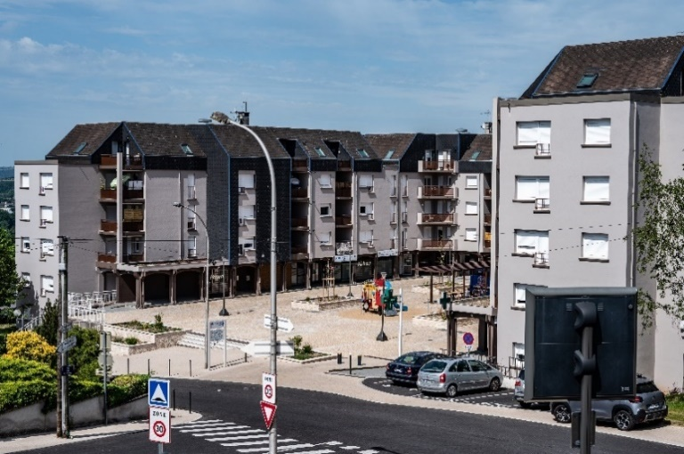
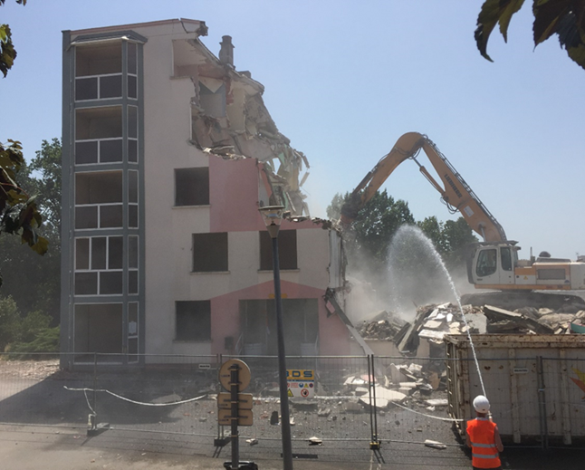
SOCIAL - La cohésion sociale et la solidarité entre les territoires et entre les générations
  POLITIQUE DE LA VILLE – Rénovation de Rivet/Gaubre 2019-2024
  EMPLOI DURABLE
    PLIE
    Clauses sociales :
    Action de solidarité avec le TOGO, la GUINEE, la MONGOLIE

Slide 10
ECONOMIE
  Economie circulaire – produits locaux
Objectif : inciter les communes à intégrer les produits locaux en restauration collective
25 communes ont contractualisé

